Slide 1
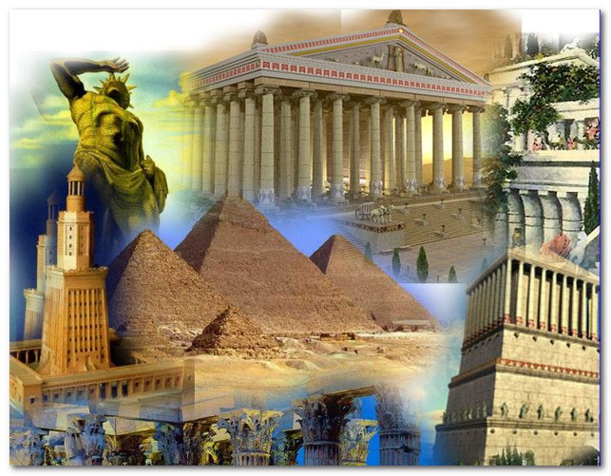
Семь чудес света

Slide 2
Самая большая пирамида носит имя фараона:
А) Хеопса
Б) Тутмоса
В) Эхнатона

Slide 3
2. В Вавилоне находилось одно из семи чудес света:
А) Мавзолей
Б) «Висячие сады»
В) Колосс Родосский

Slide 4
3. Пирамида Хеопса была построена:
А) 3000 лет до н.э.
Б) 2600 лет до н.э.
В) 1750 лет до н.э.

Slide 5
4. Этот памятник создал скульптор Фидий:
А) Мавзолей
Б) «Висячие сады»
В) Статуя Зевса

Slide 6
5. Александрийский маяк находится в:
А) Греции
Б) Турции
В) Египте

Slide 7
6. Одно из чудес света возведенное карийскими, персидскими и греческими зодчими:
А) Мавзолей
Б) «Висячие сады»
В) Колосс Родосский

Slide 8
7. Огромная статуя, посвященная богу Солнца, была завершена в 280 г. до н.э.:
А) Мавзолей
Б) «Висячие сады»
В) Колосс Родосский

Slide 9
8. Часть скульптур гробницы находятся в Британском музее в Лондоне :
А) Мавзолей
Б) «Висячие сады»
В) Колосс Родосский

Slide 10
9. К семи чудесам света не относится:
А) Акрополь
Б) «Висячие сады»
В) Колосс Родосский

Slide 11
10. Для безопасного входа кораблей в порты и было решено поставить на острове:
А) Мавзолей
Б) Фаросский маяк
В) Колосс Родосский

Slide 12
Проверь себя:
а
б
б
в
в
а
в
а
а
б

Slide 13
Семь чудес света

